Slide 1
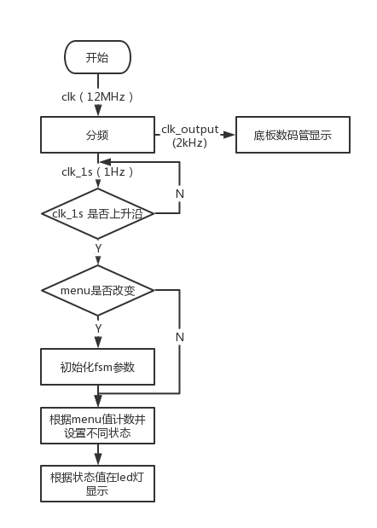
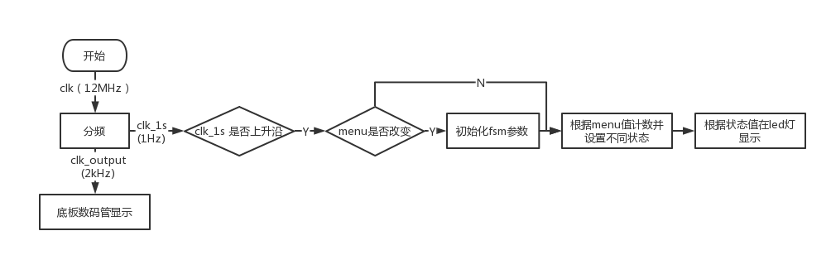

Slide 2
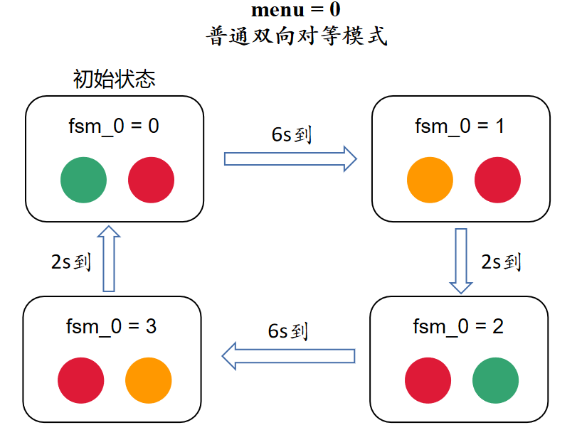
menu = 0
普通双向对等模式
初始状态
fsm_0 = 0
6s到
fsm_0 = 1
2s到
2s到
fsm_0 = 3
6s到
fsm_0 = 2

Slide 3
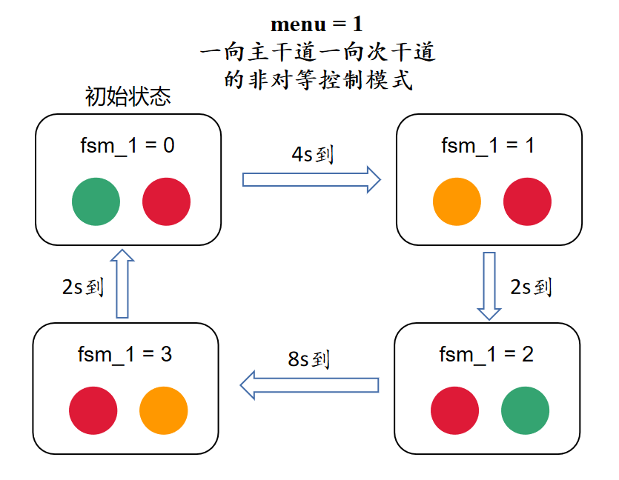
menu = 1
一向主干道一向次干道的非对等控制模式
初始状态
fsm_1 = 0
4s到
fsm_1 = 1
2s到
2s到
fsm_1 = 3
8s到
fsm_1 = 2

Slide 4
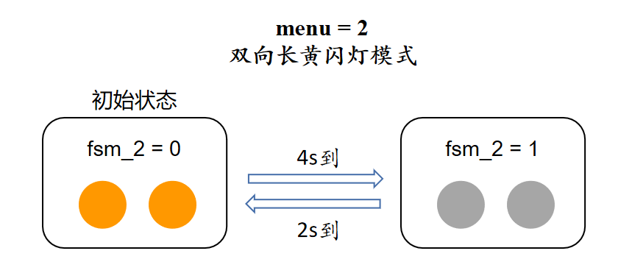
menu = 2
双向长黄闪灯模式
初始状态
fsm_2 = 0
4s到
fsm_2 = 1
2s到

